Slide 1

Продукт
идея, формирование, макетирование

Slide 2
Продукт — законченный результат определенной деятельности.
Два способа формирования продукта
Идем от потребностей
выбираем клиентскую группу, изучаем ее потребности, предлагаем продукт как совокупность ценностей.
Идем от точечных запросов
формируем продукт как совокупность общих универсальных ценностей с «отраслевой» спецификой

Slide 3
Основные вопросы
Кто наши потребители? Массовый пользователь или бизнес?
Какие их основные характеристики (размер бизнеса, территория, собственность) На каких рынках они работают?
Какие осознанные и неосознанные потребности существуют?
Каким образом удовлетворяются эти потребности конкурентами? Какое позиционирование и уникальность?
Что можем предложить мы, исходя из всего этого?
Как мы это будем делать?

Slide 4




Анализ потребностей бизнеса
Клиенты
Технологии
Финансы
Персонал

Slide 5
Потребности
Возможности
То, что нужно клиенту / потребителю
Каким образом дать клиенту / потребителю то, что ему нужно?
Хочу пить!
Вода
Способы реализации
Ценности
Как это сделать наилучшим образом?
Уникальная тара
Супер-скважина
Холодная
Доставка в офис
Полезная
Всегда под рукой

Slide 6
Пример продукта в сфере IT
Крупные международные FMCG-компании, работающие на Российском рынке.
Диверсифицированный портфель продуктов, большой ассортимент, привязка к торговым сетям. Инертность по отношению к технологиям. Разветвленная организационная структура, зачастую забюрократизированная.
Снижение финансовых потерь от неэффективного обучения персонала, работающего в полях.
E-learning технологии и платформы: курсы, вебинары, библиотеки материалов.
Максимальная простота использования, гарантия быстрой адаптации пользовательской базы к темпу обучения, долговременное вовлечение в обучение.
Платформа (мобильное приложение, административная панель), прозрачная структура курса (видео-контент, интерактивные вставки, финальный тест), постоянно обновляющаяся библиотека материалов, игровые элементы, гибкая система контроля (сбор детальной статистики, уведомления и привязка результатов к KPI).

Slide 7



Способы реализации. Проблемы.
Пользователь не всегда технически грамотен, часто — инертен и ленив.
Все уже придумано до нас: лучшие практики разработаны лидерами рынка.
Заказчик знает лучше, даже если это «неправильно».

Slide 8

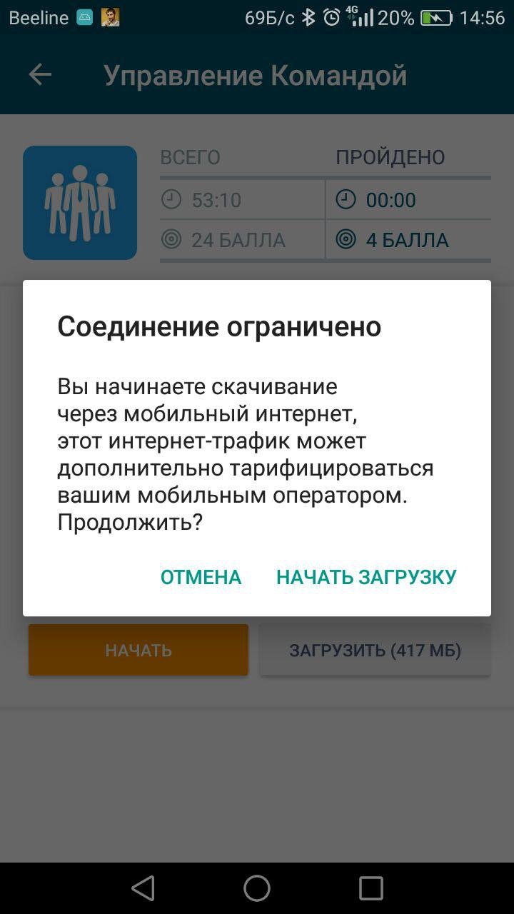
User Experience
Ситуация. В ранних версиях приложения e.Queo пользователи загружали тренинги через мобильную сеть или даже смотрели их он-лайн. Крайне дорого получалось!
Что сделали.
1. Добавили алерт, предупреждающий, что тренинг можно загрузить и просматривать офф-лайн.
2. Добавили алерт, предупреждающий, что загрузка тренинга будет идти через мобильную сеть.

Slide 9

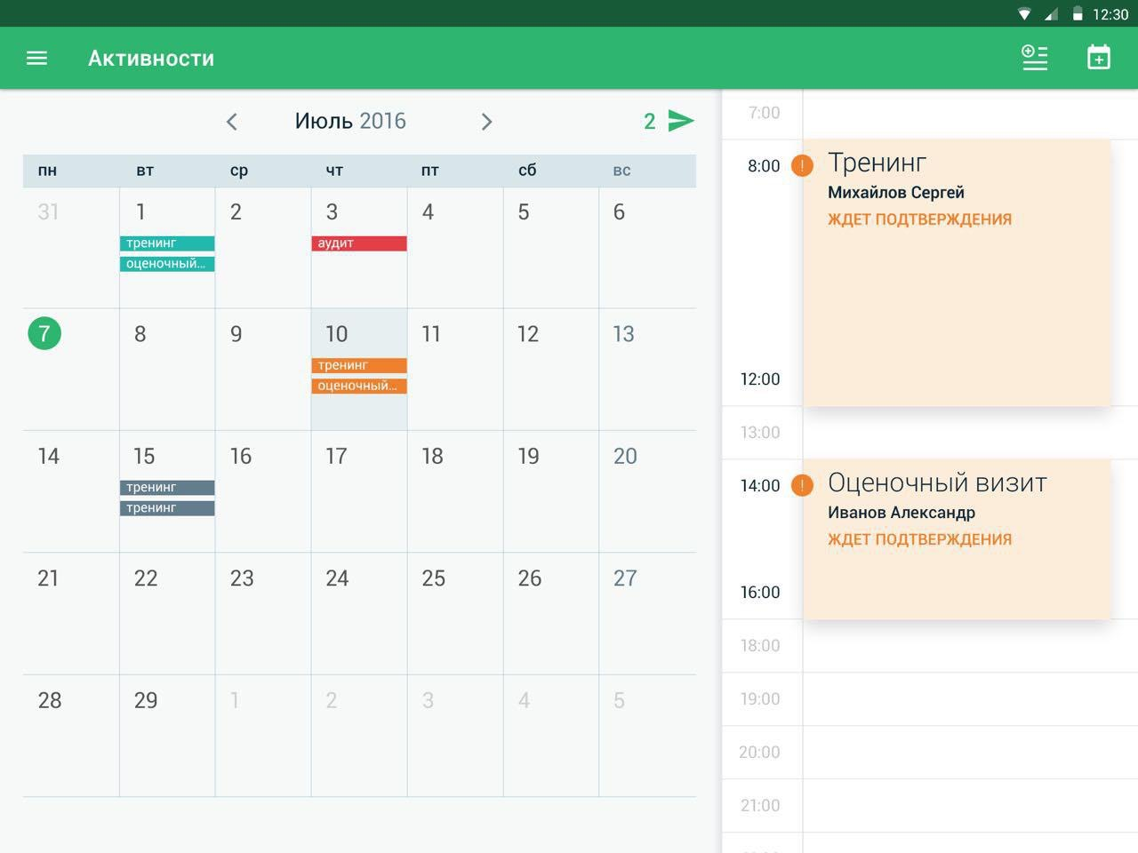
Бенчмаркинг
Ситуация. Приложение My Team (в разработке) использует функционал планировки активностей и задач начальником полевой команды. Сложно переучиваться с привычных инструментов!
Что сделали. Использование элементов сходных по дизайну и логике с наиболее массовыми и опробованными продуктами (например «Календарь Google»).

Slide 10

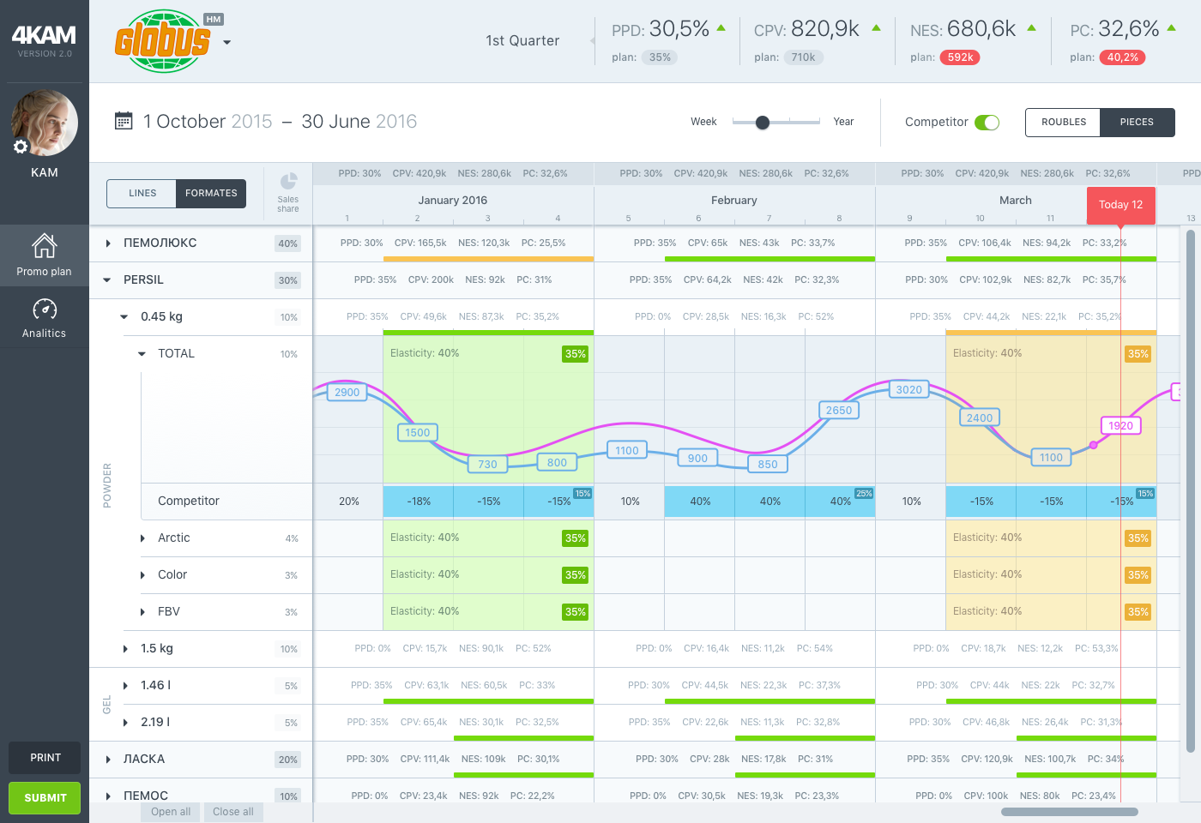
Компромисс
Ситуация. Пользователи приложение 4 KAM планируют отгрузки в крупные торговые сети. Они оперируют множеством данных. Изначально в интерфейсе была предусмотрена аккуратная серая метка, идентифицирующая сегодняшний момент, но на предварительных тестах дизайна она показалась непонятной.
Что сделали. Метка увеличена, проведена дополнительная линия. Также был изменен цвет. В компании Заказчика по традиции красный цвет является тем, на что нужно обратить внимание в первую очередь.

